Slide 1
ПРОЕКТЫ
АО «АГРАРНАЯ КРЕДИТНАЯ КОРПОРАЦИЯ»
ДЛЯ РЕАЛИЗАЦИИ ИНВЕСТОРАМ

Slide 2
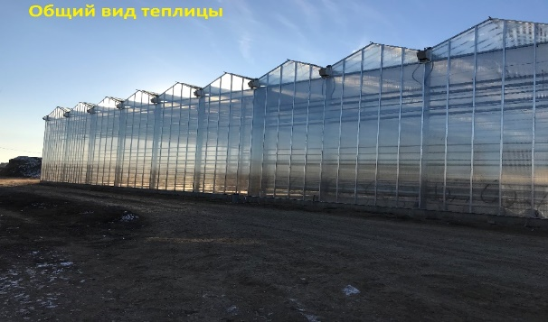
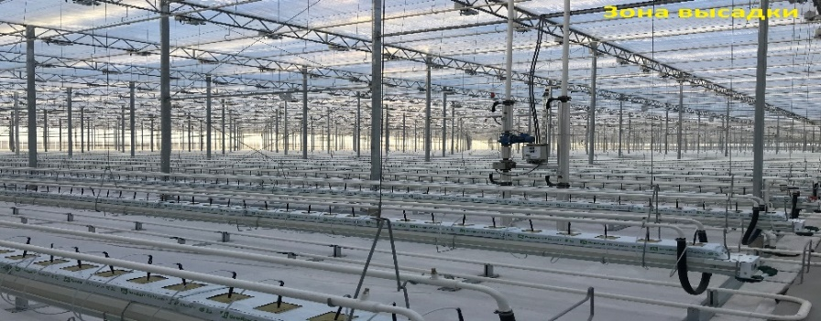
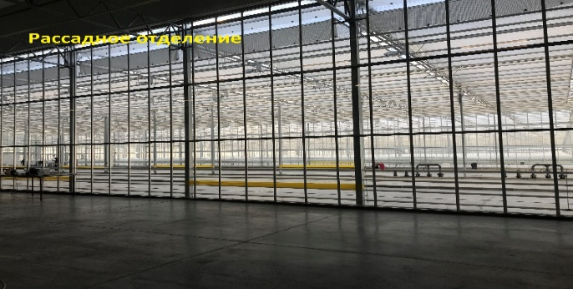
СТРОИТЕЛЬСТВО ТЕПЛИЧНОГО КОМПЛЕКСА
ОБЩАЯ ИНФОРМАЦИЯ ПО ПРОЕКТУ
Место реализации | Западно-Казахстанская область, г. Уральск, п. Зачаганск.
Ввод в эксплуатацию | Июль 2020 года
Обеспеченность ЗУ | 5,6 га для обслуживания ТК, общая площадь земельного участка составляет 15,56 га
Транспортная инфраструктура | Наличие сети автомобильных дорог, железнодорожных путей
Коммуникации | Имеется вся необходимая коммуникация
Годовой объем производства | Огурцы, томаты 3 194 тонн в год
2. ПРЕДВАРИТЕЛЬНЫЕ УСЛОВИЯ РЕАЛИЗАЦИИ
Рефинансирование задолженности БВУ, вхождение в состав учредителей ТОО
Предмет реализуемого имущества | Стоимость реализации, млн тенге* | Срок | Аванс | Периодичность платежей
Имущество - оборудование тепличного комплекса | 2 518,4 | До 6 лет | Не менее 10% | Не менее 2 раза в год
Здание тепличного комплекса, расположенное на земельном участке | 3 296
Итого | 5 814
*Стоимость может меняться в зависимости от актуальной оценки, проведенной независимой оценочной компанией.
Имеется потребность в привлечении инвестиций.
3. ПРОЧАЯ ИНФОРМАЦИЯ: : Имеются все необходимые коммуникации. Клиентом в данный момент проводится реализация огурцов и томатов в г. Атырау, г. Актобе, г. Актау, г. Усть-Каменогорск, г. Шымкент, г. Костанай. Возможен экспорт продукции в Российскую Федерацию, в связи с близостью расположения к границе.

Slide 3
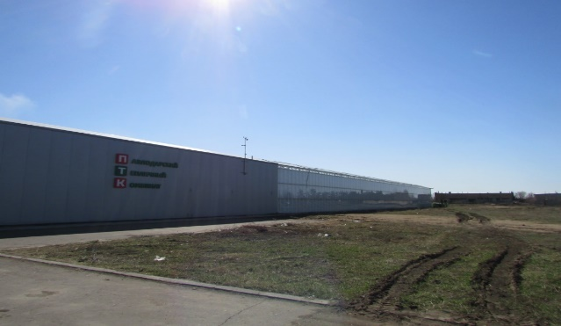
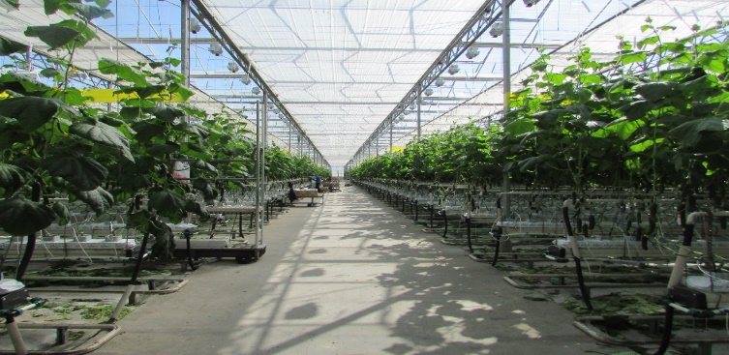
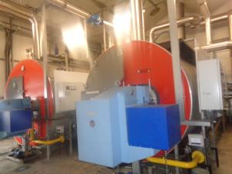
СТРОИТЕЛЬСТВО ТЕПЛИЧНОГО КОМПЛЕКСА
ОБЩАЯ ИНФОРМАЦИЯ ПО ПРОЕКТУ
Место реализации | г. Павлодар, промышленная зона Восточная, строение 449.
Ввод в эксплуатацию | Апрель 2020 года
Обеспеченность ЗУ | 3 га, общая площадь земельного участка составляет 8,2 га
Транспортная инфраструктура | Наличие сети автомобильных дорог, железнодорожных путей
Коммуникации | Имеется вся необходимая коммуникация
Годовой объем производства | Огурцы, томаты 3500 тонн в год
2. ПРЕДВАРИТЕЛЬНЫЕ УСЛОВИЯ РЕАЛИЗАЦИИ
Рефинансирование задолженности БВУ, вхождение в состав учредителей ТОО
Предмет реализуемого имущества | Стоимость реал-ии, млн. тенге* | Срок | Аванс | Периодичность платежей
Тепличный комплекс | 1 908 | До 4 лет | Не менее 10% | Не менее 2 раза в год
Земельный участок с КПП общей площадью – 1,9722 га | 16
Земельный участок общей площадью – 0,72 га | 7
Комплекс оборудования для тепличного комплекса | 550
Земельный участок (подъездная автодорога) с земельным участком общей площадью – 0,21 га | 0,2
Система электродосвечивания растений | 549
Итого | 3 032
*Стоимость может меняться в зависимости от актуальной оценки, проведенной независимой оценочной компанией.
Имеется потребность в привлечении инвестиций.
3. ПРОЧАЯ ИНФОРМАЦИЯ: : Имеются все необходимые коммуникации. Реализация продукции внутри страны и Российской Федерации, в связи с близостью расположения к границе.

